Slide 1
Object-oriented Programming
Week 5

Slide 2
동적 할당

Slide 3
메모리 구조
프로그램 코드
전역 변수 static 변수
프로그래머 할당
지역 변수 매개 변수
코드 영역
데이터 영역
힙 영역
스택 영역

Slide 4
메모리 구조
코드 영역
  프로그램의 실행 코드, 함수가 저장되는 메모리 공간.
데이터 영역
  전역 변수, static 변수가 할당.
  프로그램 시작과 동시에 메모리 공간에 할당, 프로그램 종료 시까지
  남아있는다.
힙 영역
  프로그래머가 원하는 시점에 변수(메모리)를 할당하고 소멸하는 것을 지원
스택 영역
  지역 변수와 매개 변수가 할당.
  함수 빠져나가면 소멸.

Slide 5
메모리 구조
스택과 데이터 영역에 할당된 메모리의 크기는 컴파일 시 결정됨.
힙(Heap) 영역에 메모리를 할당, 소멸시키는 것은 프로그래머의 일
힙 영역은 런 타임(run-time)에 결정됨.
만약 메모리를 할당만 하고 해제하지 않는다면..?
Memory Leak!

Slide 6
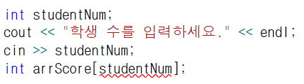
동적 할당이란?
런타임(프로그램 실행 중)에 메모리를 필요한 만큼 할당하는 기법
배열의 크기를 예측할 수 없기 때문에 사용!
(컴파일러는 프로그래머의 생각을 예측할 수 없다.)

Slide 7
동적 할당
필요한 만큼 메모리를 할당하기 위해 C++에서는 new를 사용
  int *p = new int; // 4byte 할당
  int *p = new int[3]; // 12byte 할당
  int *p = new int(100); // 4byte 할당
할당한 메모리를 다시 회수기 위해서는 delete를 사용
  delete p;
  delete []p;
동적할당은 이름이 없는 변수???

Slide 8
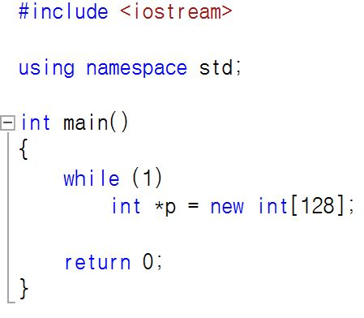
동적 할당

Slide 9
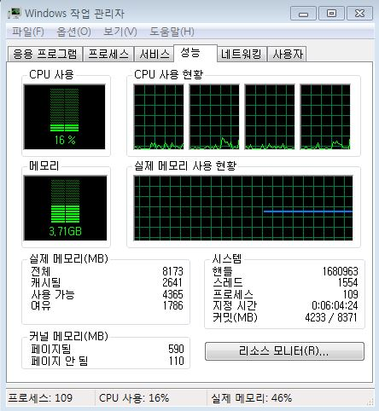
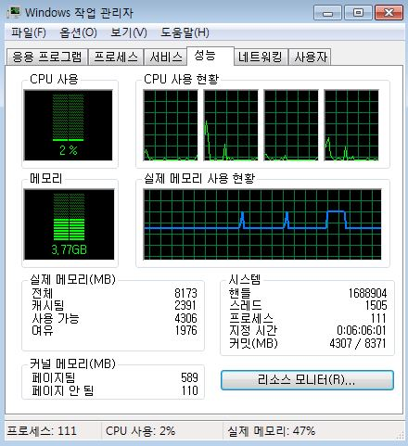
동적 할당
<컴파일 전>
<컴파일 후>

Slide 10
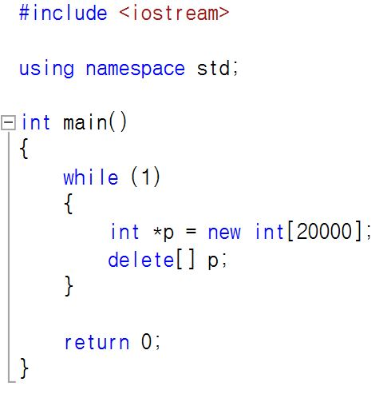
동적 할당

Slide 11
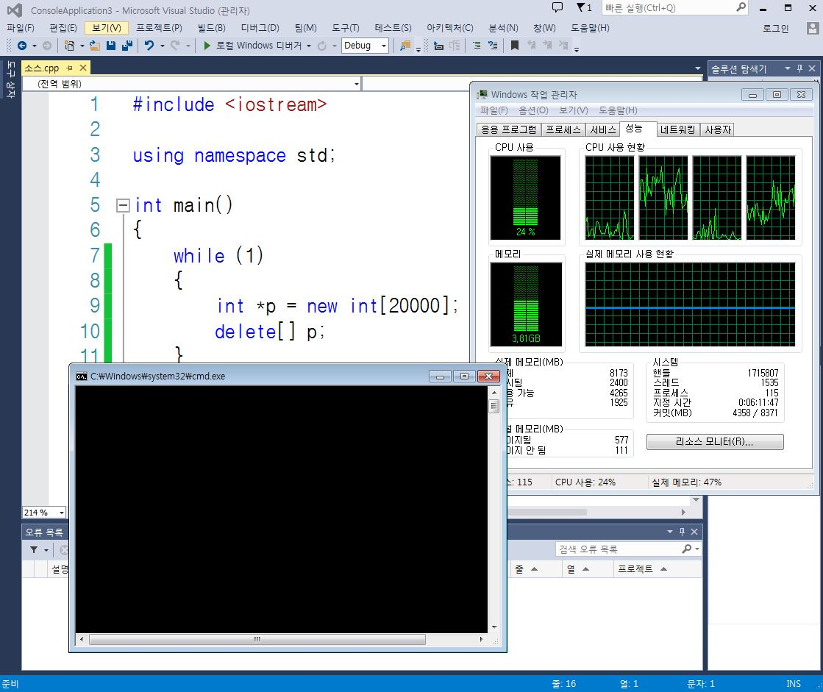
동적 할당

Slide 12
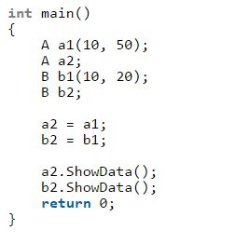
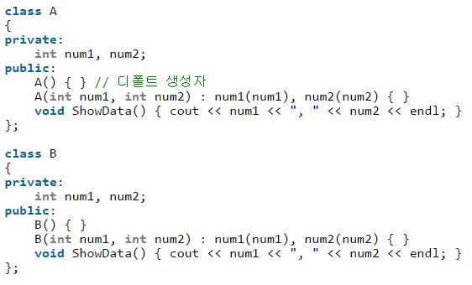
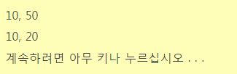
얕은 복사

Slide 13
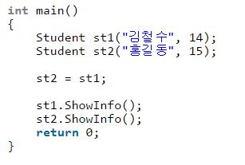
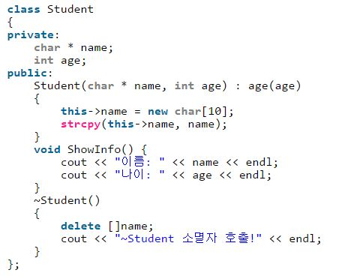
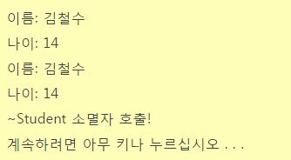
얕은 복사의 문제점
메모리 누수!!
중복 소멸!!!

Slide 14
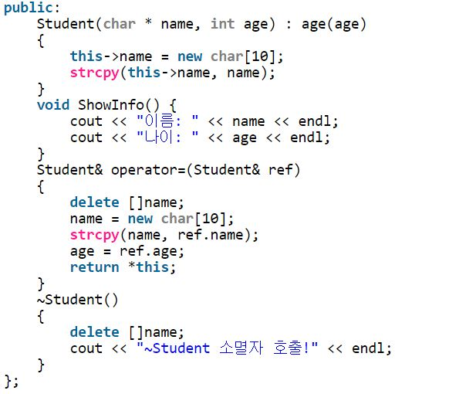
깊은 복사
기존에 있던 문자열을
해제시키고,
문자열이 복사되긴 하지만
중복 소멸이 일어나지 않음!

Slide 15

링크드 리스트 (Linked List)
간단한 자료 구조의 한 종류
삽입, 삭제, 탐색 등의 기능이 존재한다.
여러 개의 노드(node)로 구성되어 있으며, 노드는 다음 노드를 가리키는 포인터(next)와 데이터를 갖는다

Slide 16
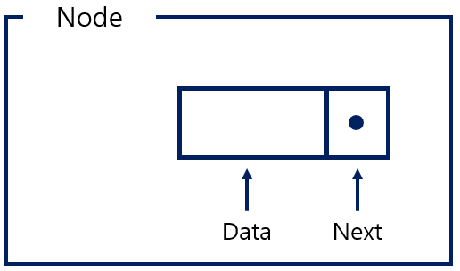
링크드 리스트 (Linked List)
<노드의 구성>

Slide 17
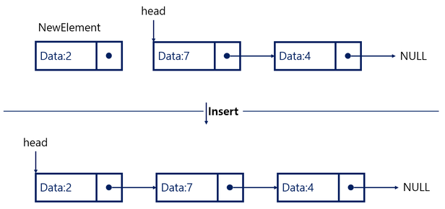
링크드 리스트 (Linked List)
<링크드 리스트에서의 입력>

Slide 18
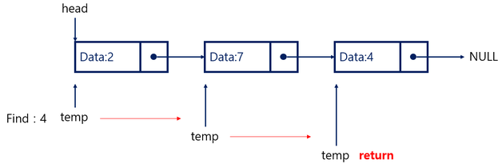
링크드 리스트 (Linked List)
<링크드 리스트에서의 탐색>

Slide 19
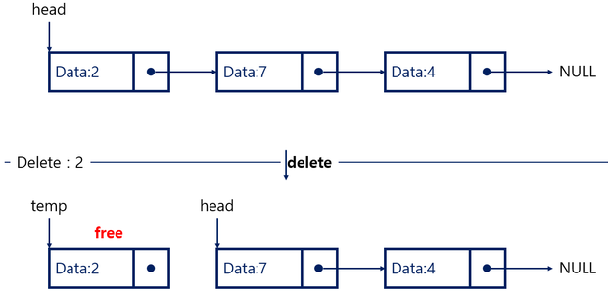
링크드 리스트 (Linked List)
<링크드 리스트에서의 삭제1>

Slide 20
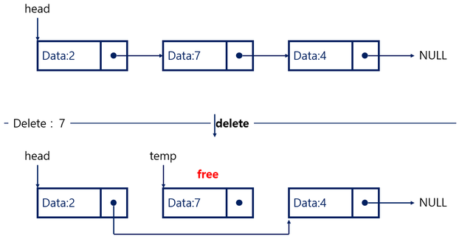
링크드 리스트 (Linked List)
<링크드 리스트에서의 삭제2>

Slide 21
과제
동적 할당을 사용한 Singly Linked List 구현
요구사항
  Node, SLL 클래스 생성 <Node.h Node.cpp SLL.h SLL.cpp main.cpp>로 분할
  앞에서부터 (head에서) 입력을 받는 링크드 리스트 구현
  각각의 함수는 다음과 같은 영단어를 입력 받으며 동작한다.
  I: insert 함수, D: delete 함수, F: find 함수, S: show 함수, Q: quit 함수
  ex) I 4 >> 리스트에 4를 입력
  D 3 >> 리스트에서 3을 삭제
  F 6 >> 리스트에서 6을 탐색
  S >> 현재 리스트 상태를 출력
  Q >> 프로그램 종료
  각 함수들, 기능의 모듈화 정도에 따라 점수가 달라질 수 있습니다.
  가능한 모든 예외처리를 시도해주시기 바랍니다.
  다음 페이지에 있는 코드 참고

Slide 22
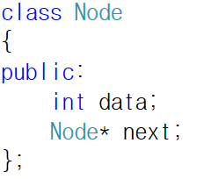
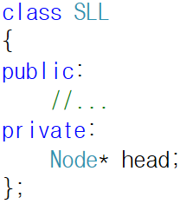
과제
Singly Linked List 구현

Slide 23
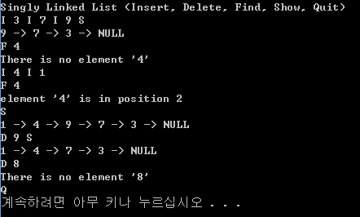
과제
Singly Linked List 구현

Slide 24
과제 주의사항
꼭 프로젝트 폴더 전체를 압축하여 제출하세요. (학번_이름).zip 형태로 제출.
주석 처리 해주시기 바랍니다. 없을 시에 감점.|
과제 제출 시간이 11시59분59초에서 1초라도 늦으면 불인정.
과제 성적 문의는 상담시간을 참고하여 하이테크 1307호로 오세요.
(정말 이건 감점 사유가 아니다 싶은 것만 오시길 바랍니다.)

